Slide 1
Rail Baltica rahvusvaheline kontekst. Rail Baltica aastal 2050.
Kristjan Kaunissaare
Rail Balticu koordinaator
Majandus- ja kommunikatsiooniministeerium
29. november 2019

Slide 2
Euroopa raudteevõrk
Sinine jupp ülal oleme meie
Notes:
Raudteede kogupikkus Euroopas: ca 230 000 kilomeetrit. Eestis 1000 km, kolme Balti riigi peale kokku ca 4000 km.
Raudteede laius: meil 1520/1524 mm, enamikus riikides 1435 mm, Hispaanias ja Portugalis 1668 mm, Iirimaal 1600 mm; kõigil ehitatud kiirraudteedel kasutatakse standard gauge’i
Elektrifitseerimine: tavapärane on 25kV AC (ka kõigil kiirraudteedel), kuid vahemik on tegelikult 750 V kuni 25 kV
Segab ka see, et on plaju erinevaid liiklusjuhtimissüsteeme; initsiatiiv on ERTMS-ile
Seega on 2050 aastaks loodetavasti üle mindud suures plaanis standard rööpalaiusele, ühtsele liiklusjuhtimissüsteemile (ERTMS) ja samale pingele ning voolule.
Standardiseerimisele panevad aluse n.ö raudteepaketid (4 tk), mis katavad ka tehnilisi aspekte. Suund on raudteede standardiseerimisele üle Euroopa, mis saab olema keerukas ettevõtmine arvestades, et investeeringukulud (ka sobivasse veeremisse) on suured, paugu pealt midagi ei tehta.
Huvitav võib veel olla, et raudteega on seotud 2,3 miljonit töökohta üle Euroopa.
9 miljardit reisi aastas, ca 12% kaubavedude mahust.

Slide 3
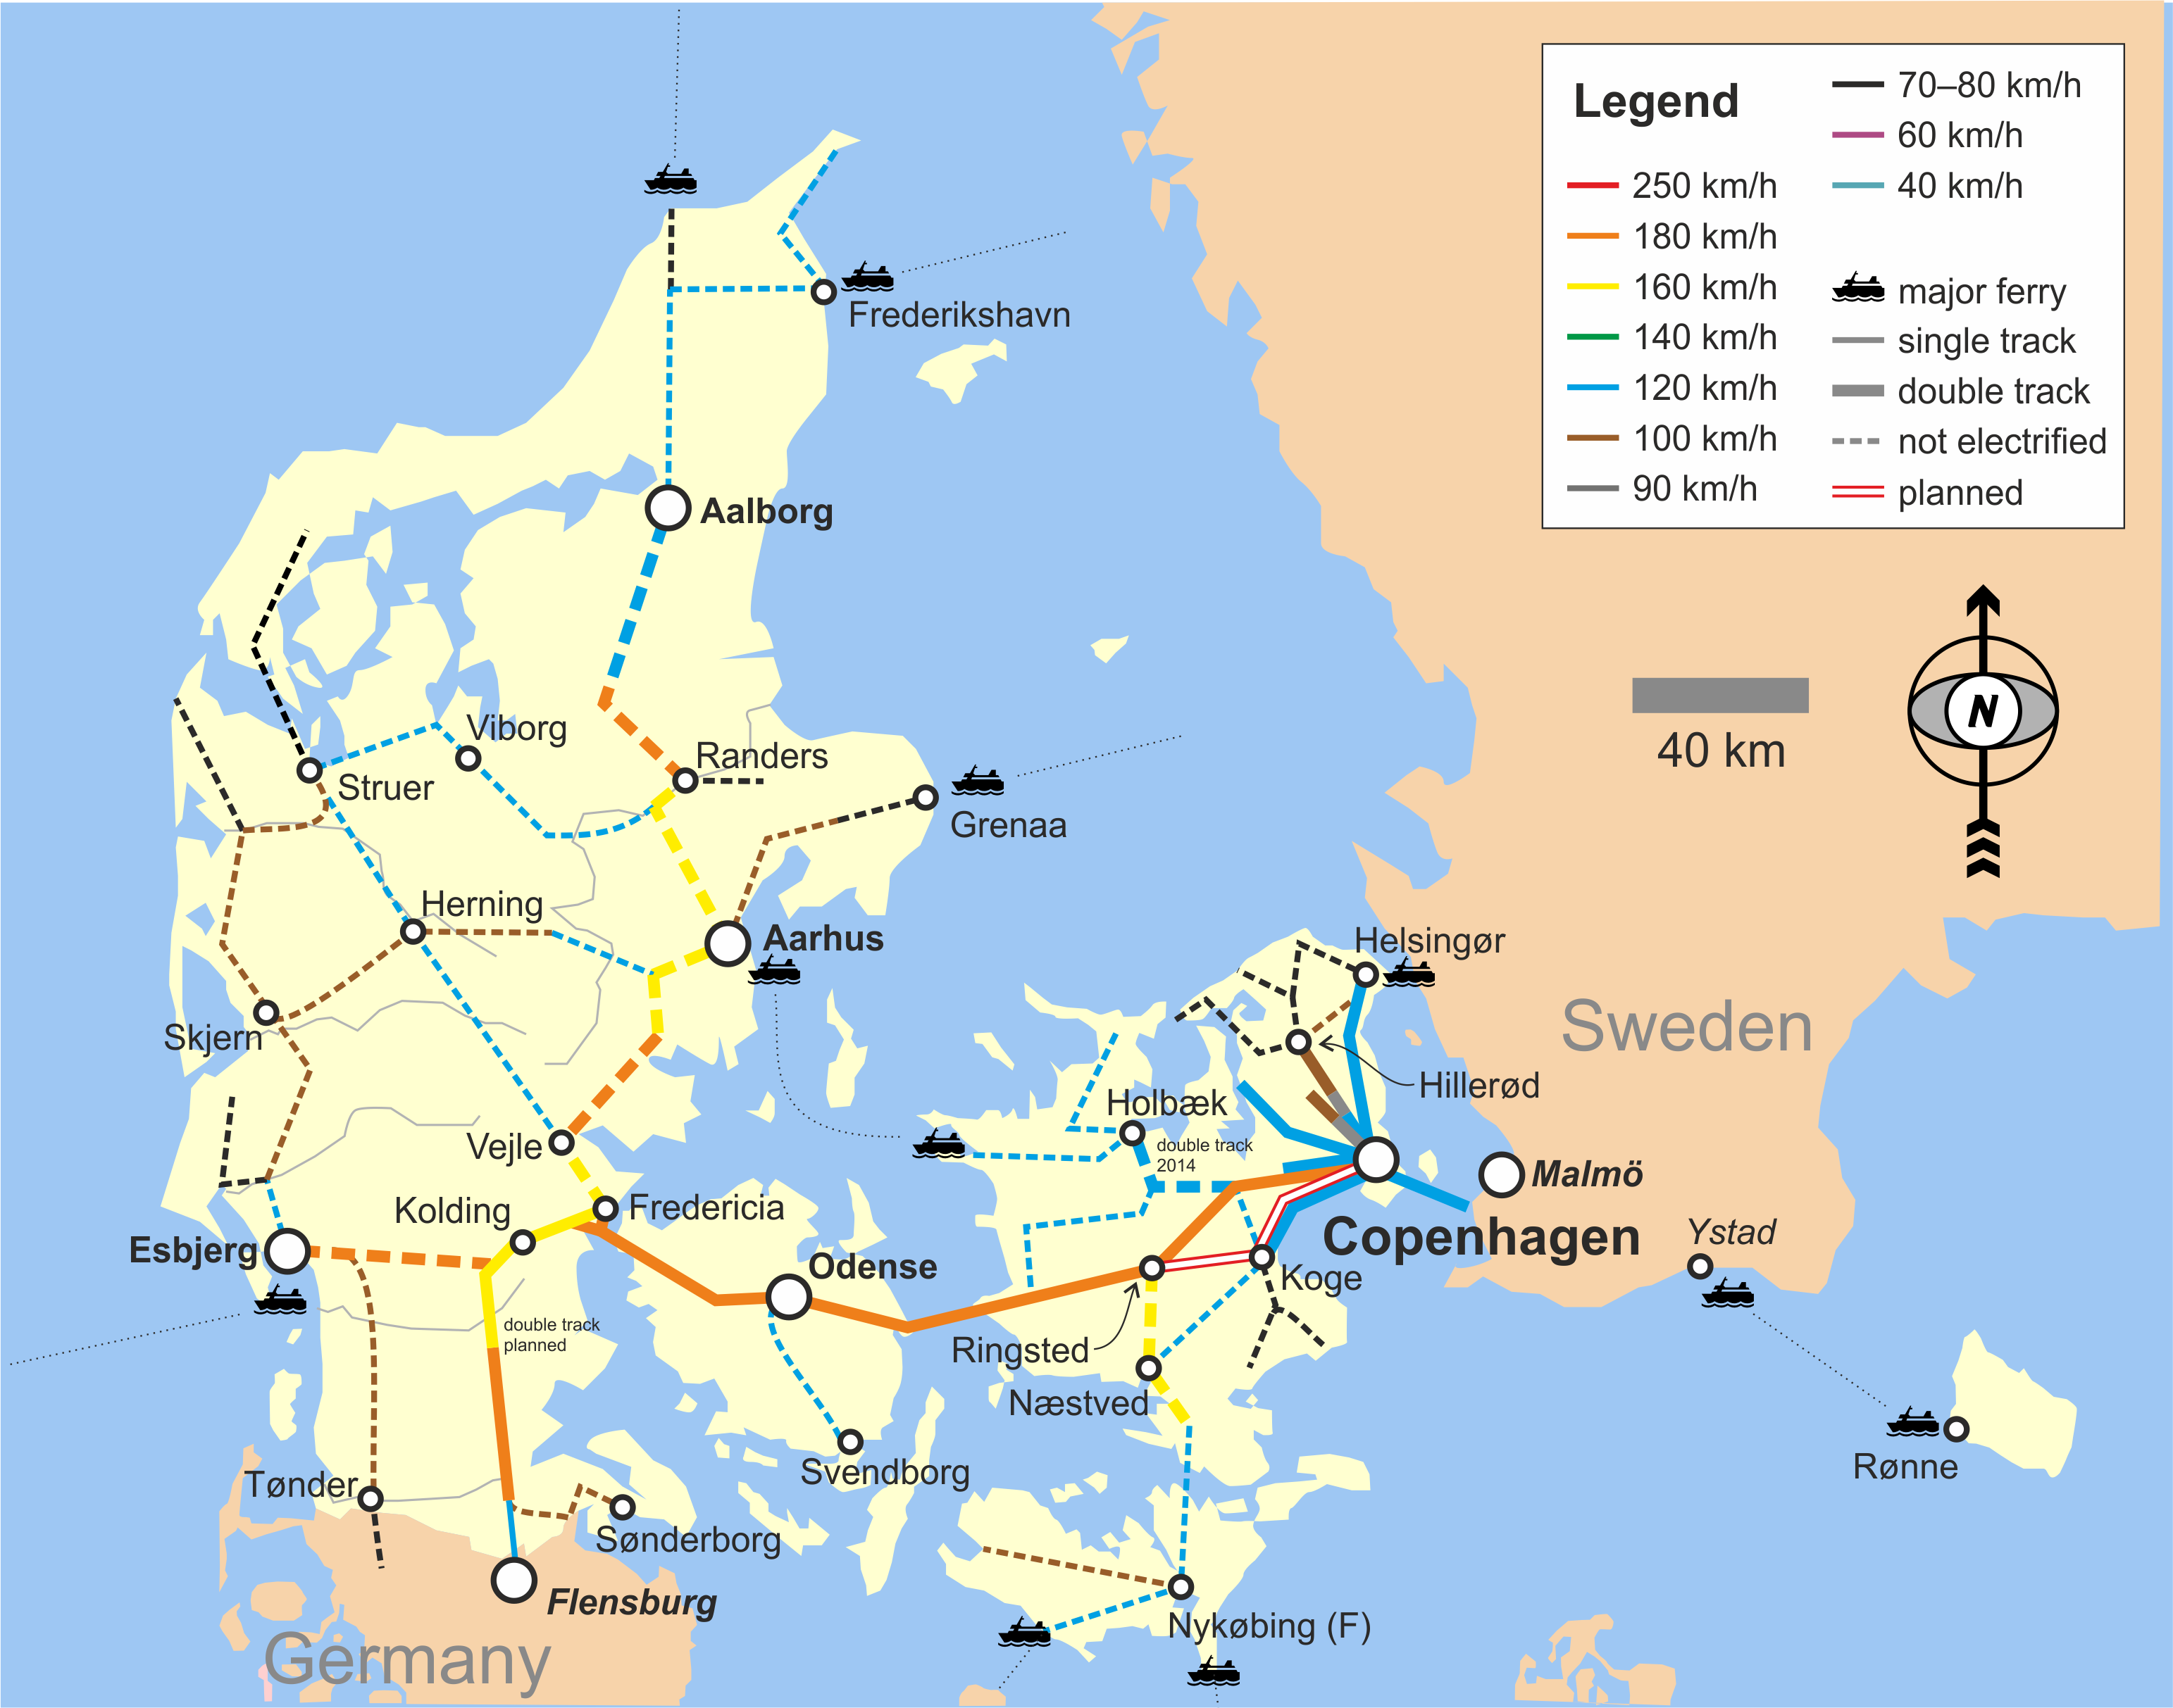
Raudteed Taanis
Ca 2500 km
Notes:
Taani 10-aasta plaan (2014) investeerida raudteedesse ca 20 miljardit eurot. Raudteede uuendamine ning uued liinid, nagu ühendus Saksamaaga Fehmarnbelti kaudu; kiiruste suurendamine. Kopenhaagen-Ringsted raudtee vastselt avatud, esimene kiirraudtee Taanis.

Slide 4
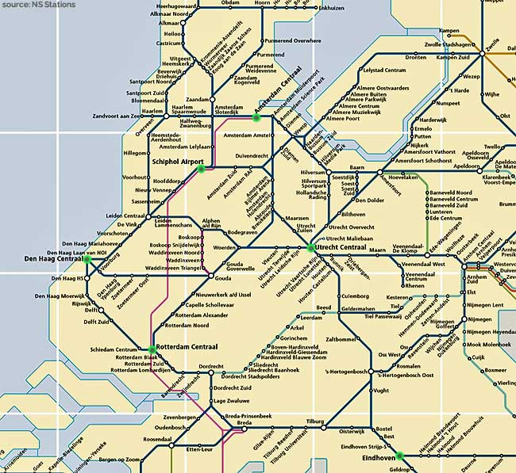
Raudteed Hollandis
Ca 3000 km

Slide 5
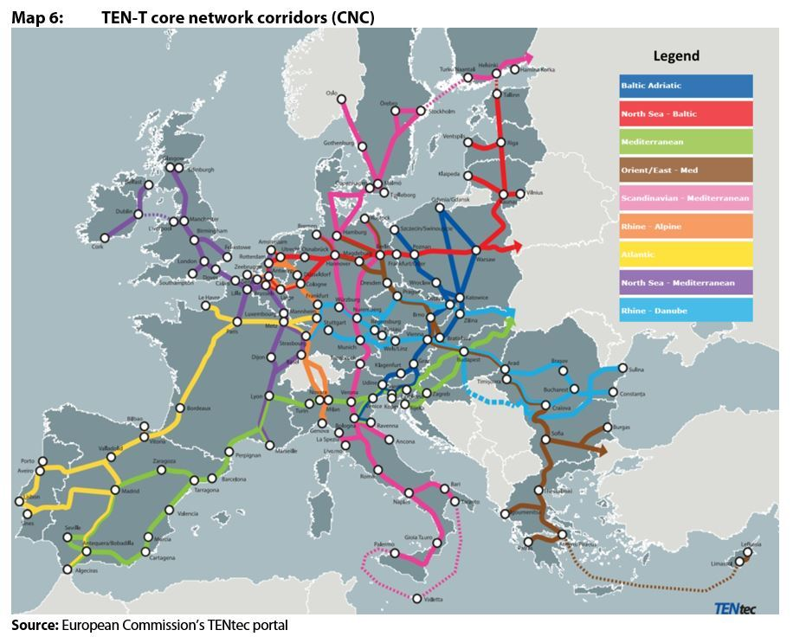
Transpordikoridorid
Põhjamere-Läänemere
Reini-Alpi
Läänemere-Aadria
Vahemere
Oriendi-Ida Vahemere
Skandinaavia-Vahemere
Atlandi
Põhjamere-Vahemere
Reini-Doonau
Notes:
Põhjamere-Läänemere: 127 raudteeprojekti
Reini-Balti: 110 raudteeprojekti
Läänemere-Aadria: 170 raudteeprojekti
Vahemere: 124 raudteeprojekti
Oriendi-Ida Vahemere: 177 raudteeprojekti
Skandinaavia-Vahemere: 167 raudteeprojekti
Atlandi: 112 raudteeprojekti
Põhjamere-Vahemere: 92 raudteeprojekti
Reini-Doonau: 141 raudteeprojekti

Slide 6
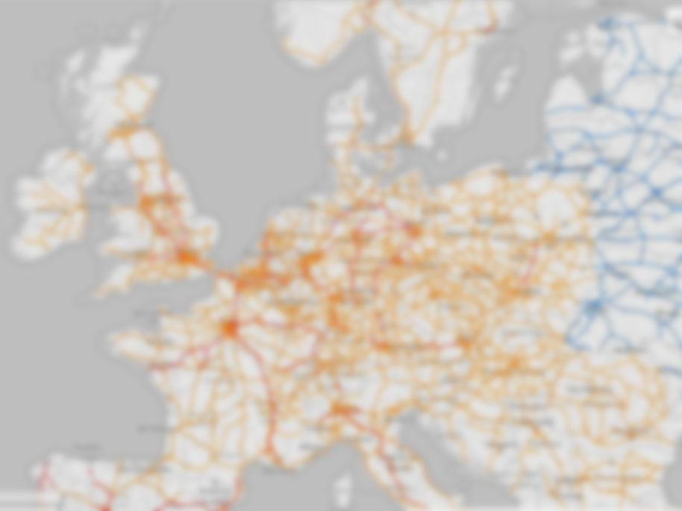
Raudtee Euroopas aastal 2050
Backbone of an intermodal “Mobility as a Service” within cities and beyond, for both passengers and goods
Raudtee ühendab inimesi, vastab liikumisvajadustele, ühendab erinevaid transpordiliike
Innovaatilised logistilised lahendused muudavad raudtee paindlikuks ning autonoomseks
Olulised arengud:
Autonoomsed, täisautomaatsed rongid
Raudteeliiklus on 0-emissioonidega
Raudteega seonduvate õnnetuste arv on viidud nullini
Notes:
0-emissioonid tähendavad uusi kütuseid lisaks elektrile
Raudtee on praegugi üks ohtumaid liikumisviise, eesmärk jõuda nulli liiklussurmani aastal 2050

Slide 7
870 km pikkune raudtee, mis kulgeb Eestist Leetu
Mis see Rail Baltica siis on?

Slide 8
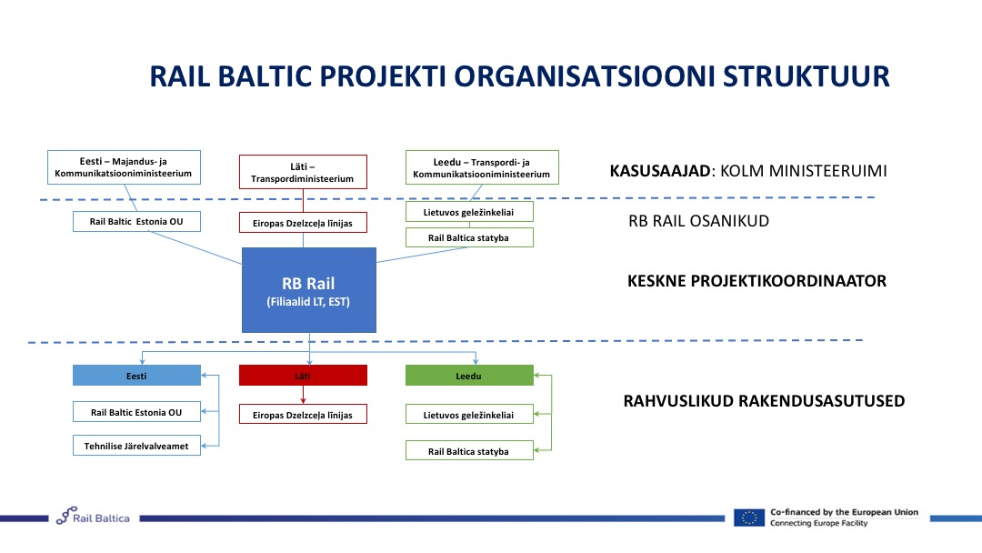
Notes:
Põhjamere-Läänemere: 127 raudteeprojekti
Reini-Balti: 110 raudteeprojekti
Läänemere-Aadria: 170 raudteeprojekti
Vahemere: 124 raudteeprojekti
Oriendi-Ida Vahemere: 177 raudteeprojekti
Skandinaavia-Vahemere: 167 raudteeprojekti
Atlandi: 112 raudteeprojekti
Põhjamere-Vahemere: 92 raudteeprojekti
Reini-Doonau: 141 raudteeprojekti

Slide 9
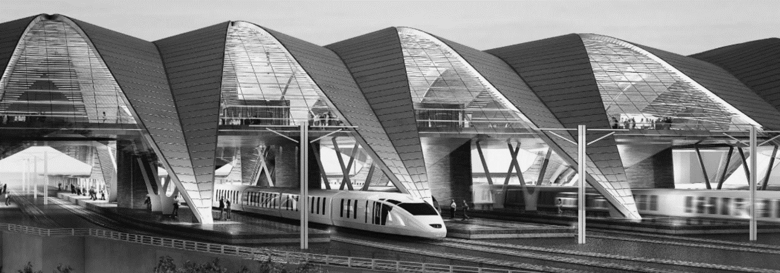
RB taristu haldamine – ühtne taristuhaldus
Ühtsed raudtee standardid
One-stop-shop
Ühtselt kokku lepitud tariifid
Läbilaskevõime jaotamine, tsentraalselt kokku lepitud graafikud kogu RB ulatuses
Ühtsed nõuded operaatoreile
Ühtsed strateegilised otsused

Slide 10
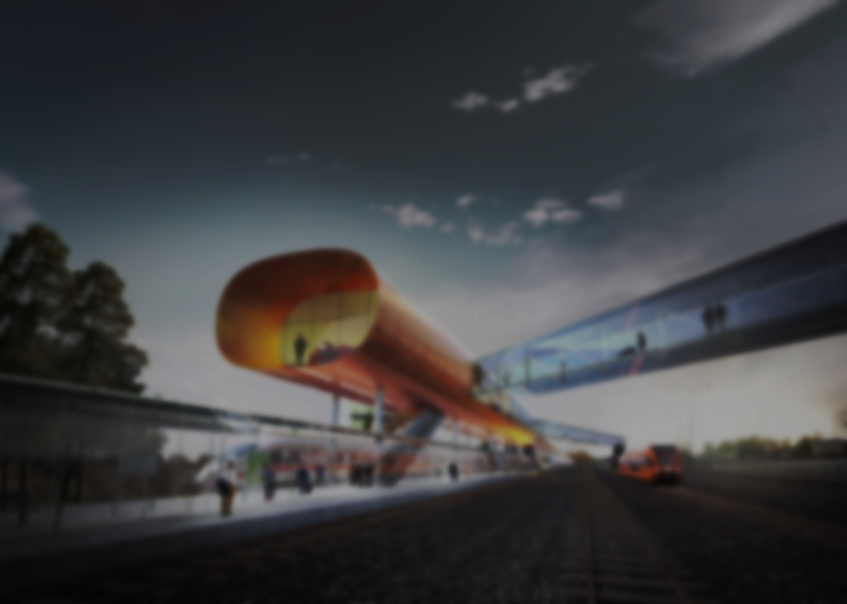
Pärnu eesmärgid 2035+
Suurenenud sisseränne maakonda, majanduse areng seeläbi
Turismi hooajalisuse vähenemine
Ahvatlev elukeskkond
Kättesaadav, kiire, ohutu, mugav, kestev inimeste ja kaupade liikumine

Slide 11
Turismi arengukava
Turism on arenev ja kasvav majandusharu kogu maailmas ning vastavat suundumust toetavad maailma rahvastiku suurenemine ja elatustaseme tõus.
Transpordiühenduste areng (arvukamad, kiiremad ja odavamad kaugühendused)
Eestis mõjub hooajalisus, mida kiirete ühendustega parandada saab.
Visioon: Aastaks 2020 on Eesti turistidele tuntud ja hea mainega Põhjamaade turismisihtkoht, mis pakub meeldejäävat reisielamust ning kust on soovi korral mugav reisida teistesse Läänemere piirkonna riikidesse.
Notes:
Turismile on avaldanud ja avaldavad ka edaspidi mõju mitmesugused üleilmsed sotsiaalmajanduslikud trendid, sealhulgas transpordiühenduste areng (arvukamad, kiiremad ja odavamad kaugühendused), erihuvidel põhinevate reiside osakaalu suurenemine, pikemate reiside asendumine lühemate nädalalõpureisidega
Eeldatavasti jätkuvad lühiajalised reisid (2 tööpäeva); hooajalisus, mida kiirete ühendustega parandada saab. Tahame seeläbi suurendada Leedu ja Läti turistide osakaalu – paremad ühendused peaks neid ka rohkem meile meelitama.
Eesmärgid turismitoodete arengu juhtimisel:
Konverentsi- ja äritusrism
Kultuuriturism
Toiduturism
Loodus- ja mereturism
Terviseyturism
Pereturism

Slide 12
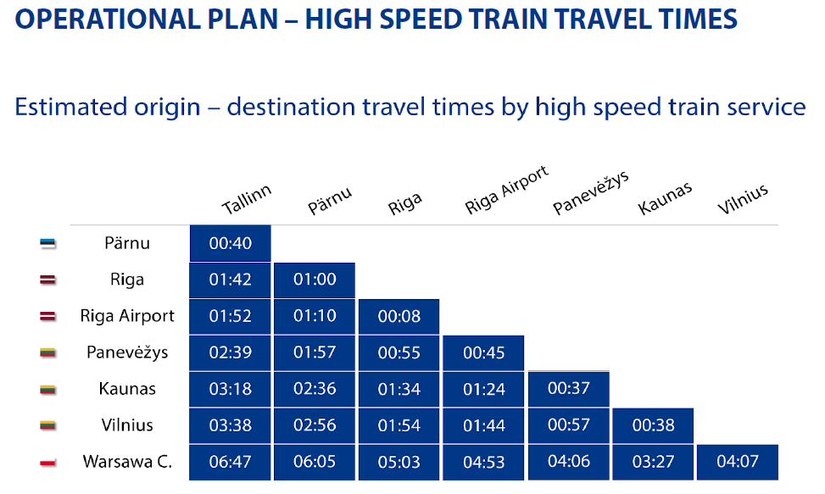
Kiirrongide ühendusajad
Notes:
Regionaalrongide ühendusaja näide: Tallinn-Rapla regionaalrong koos vahepealsete peatustega 34 minutit ja 30 sekundit; Rapla-Pärnu 36 minutit ja 30 sekundit.
Praegu Tallinn-Pärnu ekspressbussiga 1:50 minutit; autoga 1:42 minutit (bussijaamast bussijaama)
Praegu Tallinn-Riia ekspressbussiga 4:25 minutit; autoga 4:01 minutit (bussijaamast bussijaama); lennukiga 2:15 (bussijaamast bussijaama; transiit bussijaamade ja lennujaamade vahel 40 min; ooteaeg lennujaamas 45 min, lend 50 min).

Slide 13
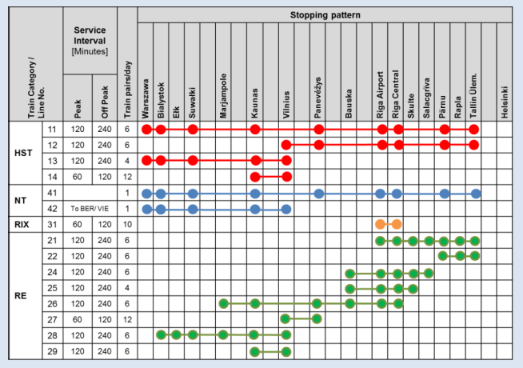
Reisivedudest aastal 2035
Kiirrongid Pärnusse/Pärnust – 12 rongipaari
Öörongid Pärnusse/Pärnust – 1 rongipaar
Regionaalrongid Tallinna ja Pärnu vahel – 12 rongipaari
Regionaalrongid Pärnu ja Riia vahel – 6 rongipaari
Notes:
Tallinna ja Pärnu vahel ca 25 bussi päevas (per suund) 30 in/buss täituvusekorral ca 1500 reisijat. Via Baltica sõiduautod, ca 5000 tk päevas (välja arvatud linnalähised piirkonnad) arvestusega 1,4 inimest auto kohta, ca 7000 inimest veel juurde. Pluss tellimusvedusid tegevad reisibussid. Konservatiivsel hinnangul reisib Tallinna ja Pärnu vahel miski 5000 inimest ööpäevas.
Kaubavedude osas – Iklas ületab piiri ca 1600 rekat ööpäevas…
Rongipaarid on edasi-tagasi rongid. Numbrid käivad ööpäeva kohta. Kaubarongide puhul on arvestatud, et need liiguvad ka päevasel ajal, mitte vaid öösel.
Kiirrongid liiguvad max kiirusega 234 km/h; regionaalrongid ning öörong kuni 200 km/h

Slide 14
Reisivedudest aastal 2055
Kiirrongid Tallinnasse/Tallinnast – 16 rongipaari
Öörongid Tallinnasse/Tallinnast – 1 rongipaar
Regionaalrongid Tallinna ja Pärnu vahel – 16 rongipaari
Regionaalrongid Pärnu ja Riia vahel – 8 rongipaari
Notes:
2050 aastaks on rongiliiklus juba nii tavaline, et keegi ei märka ning tunneks puudust kui seda pole.

Slide 15
Statistika
Sisereisid | 2018
Ööbimised kokku | 4,4 mln
Ööbimised Harjumaal | 650 000
Sh Tallinnas | 250 000
Ööbimised Pärnumaal | 650 000
Eestlased Balti riikides | 2018
Lätis | 472 000
Leedus | 127 000
Balti naabrid Eestis | 2018
Lätlased | 643 000
Leedukad | 148 000

Slide 16
Statistika (vol. 2) – palju reisijaid prognoosime RB-l
Tallinn – Pärnu
2026 | 428 000
2035 | 1,1 mln
Pärnu – Riia
2026 | 354 000
2035 | 943 000

Slide 17
Statistika (vol. 3) – palju inimesi liigub Via Baltical?
Tallinn – Pärnu – Ikla | 2018
Sõiduautod | Ca 3 mln inimest
Bussid | Ca 450 000 inimest
Notes:
Ca 6000 sõiduautot 2018. aastal Via Baltical = 6000*1,4 = 8400 reisijat = 8400*365 = 3,0 mln reisijat
Bussid (ilma tellimusvedudeta) = 25 bussi*2 = 50 * 25 reisijat = 1250 reisijat = 1250*365 = 0,46 mln reisijat

